Slide 1
Offentlig upphandling på olika språk
Språk | Lokal benämning | Svensk översättning
SE | Offentlig upphandling | Offentlig upphandling
ES | Contratación pública | Offentlig kontraktering
DK | Offentlige indkøb | Offentliga inköp
DE | Öffentliche Auftragswesen | Offentlig beställarorganisation
EN | Public procurement | Offentlig anskaffning
PT | Contratos públicos | Offentliga kontrakt
FR | Marchés publics | Offentliga avtal
NL | Overheidsopdrachten | Myndighetsuppdrag
PL | Zmówieniach publicznych | Offentliga beställningar
FI | Julkisista hankinnoista | Offentlig anskaffning

Slide 2
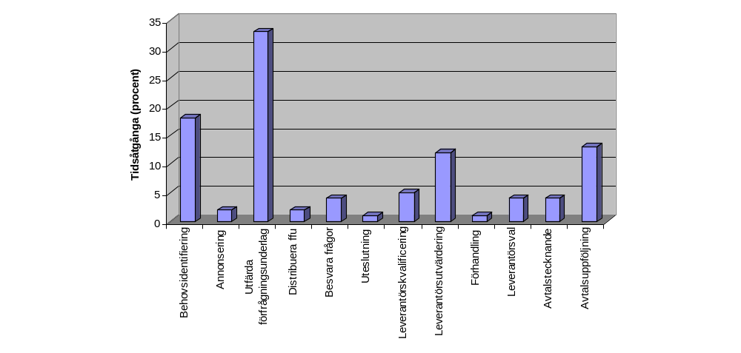
Tidsåtgång vid upphandling av städtjänster
Källa: På jakt efter den goda affären, Upphandlingsutredningen, SOU 2011:73, Bilaga 6, s410, tabell 7

Slide 3
Exempel på hur värdeutvecklingen kan se ut vid upphandling och anskaffning
Anskaffning**
Relationsutveckling
Inköp**
Avtalsefterlevnad
Kvalitetssäkring
Upphandlingsprocess*
Leveransbevakning
Orderläggning & transaktionseffektivisering
Upphandling*
Konfigurationshantering
Uppföljning
Kravspec och förfrågningsunderlag
Värde för uppdragsgivaren
Behovsanalys
Marknadsundersökningar
Kategoriplan
’Business case’
Spendanalys
Tilldelning
Annonsering
Tid
*Enl. SOU 2011:73 Definieras upphandling: ”det reglerade förfarandet från annonsering till tilldelning”
och upphandlingsprocess som: ”allt från behovs- och marknadsanalys till uppföljning och utvärdering”
**Enl. Arjan van Weele, Purchasing and Supply Chain Management

